Slide 1




Акселератор ПГУ «НЕЙРОБУМ»
«"Познавай историю и культуру Китая" - Разработка сайта по изучению культуры и истории Китая»

Slide 2



АКТУАЛЬНОСТЬ ПРОЕКТА
Повышение интереса людей к изучению истории и культуры Китая, который связан с развитием сотруднических и дружественных отношений с этой страной. Реализация данного проекта в том числе позволит людям узнать гораздо больше о культуре и истории языка Китая.

Slide 3



ЦЕЛЕВАЯ АУДИТОРИЯ ПРОЕКТА
Школьники и студенты, которые изучают китайский язык.
Люди, интересующиеся историей и культурой Китая.
Школы, университеты, родители.

Slide 4
КЛЮЧЕВАЯ ПРОБЛЕМА
Для школьников и студентов: Недостаточно информации по рассматриваемой проблеме. Получение базовой информации на различных платформах по истории и культуре Китая является платным. Информация, представленная на платформах занимающихся данной проблемой, не имеет четкой структуры и представлена не в полном объеме.
Для родителей: сложно найти хорошие программы за доступные цены; отсутствие уверенности в достоверности предоставляемой информации по заданной тематике; многовариабельность ответов на поставленный вопрос и с единственным призванным правильным ответом; сложно оценить качество предоставляемой услуги, так как не обладают достаточной квалификацией по рассматриваемой проблематики.

Slide 5
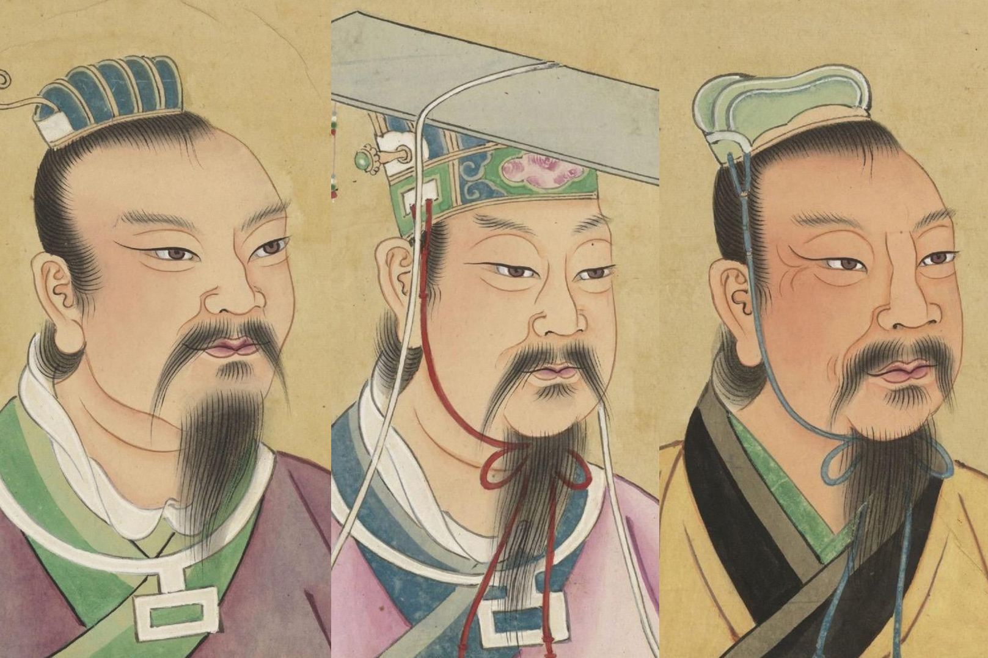
ПРЕДЛАГАЕМОЕ РЕШЕНИЕ И
ОСНОВНОЙ ФУНКЦИОНАЛ
На сайте вся история и культура Китая разделена на эпохи.
Сюжет эпох будет вовлекать в погружение данного материала.
К сайту будет привязан телеграмм канал, в котором потребители смогут пройти тестирование по каждой эпохе. По результатам тестирования будет обратная связь.
В телеграмм канале будут доступны тематические стикеры по каждой эпохе.

Slide 6

ЦЕННОСТНОЕ ПРЕДЛОЖЕНИЕ
Предлагаемый продукт даст возможность изучать историю и культуру Китая в удобном и интересном формате, а также предоставит качественную и структурированную информацию. Материал будет закрепляться тестами, что позволит наиболее эффективно изучить историю этой страны.

Slide 7

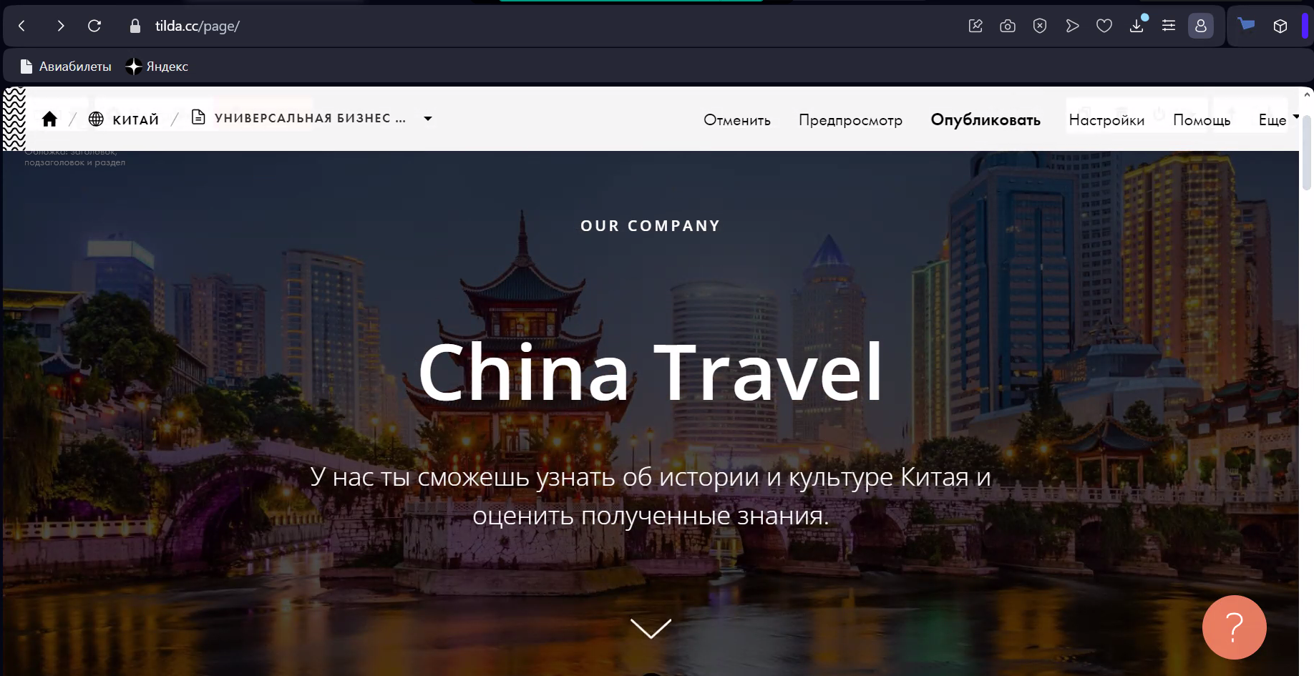
НАШ ПРОТОТИП
Покажите ваш прототип

Slide 8
БИЗНЕС-МОДЕЛЬ ПРОЕКТА
2. Проблема и существующие альтернативы
нет полной информации по рассматриваемой проблеме; нет четкой структуры в подаче информации; базовая информация по истории и культуре Китая имеет платную подписку
Альтернативным решением является использование услуг репетитора, а их услуги достаточно дорогие.
4. Решение
Предоставление полной информации по различным историческим эпохам Китая
3. Уникальная ценность
Полная информация об истории и культуре Китая будет представлена на одной платформе, будет иметь структурированную подачу
9. Скрытое преимущество
На платформе процесс обучения будут сопровождать анимационные персонажи авторского производства
1. Сегмент потребителей
Люди-любители истории и культуры Китая; заинтересованные в изучении китайской культуры
Люди, которые изучают культуру и историю Китая в образовательных учреждениях
8. Ключевые метрики
Успешность в прохождении каждой эпохи. Тесты, показывающие результаты освоения каждой исторической эпохи и культуры.
5. Каналы распространения
Реклама в социальной сети и паблики по данной тематике
7. Структура расходов
Затраты на разработку: 1. Разработка и создание сайта Постоянные затраты: 1. Техподдержка сайта 2.Заработная плата на администрирование сайта и телеграмм канала Переменные затраты: 1.Реклама 2.Налоги
6. Потоки доходов
Приобретение курсов по отдельным эпохам для изучения культуры и истории Китая. Реклама партнеров

Slide 9

ФИНАНСОВЫЕ ПОКАЗАТЕЛИ ПРОЕКТА
Себестоимость разработки: 25 000 рублей
Срок окупаемости: 7 месяцев
Потенциальная прибыль за 12 месяцев: 575 600 рублей

Slide 10

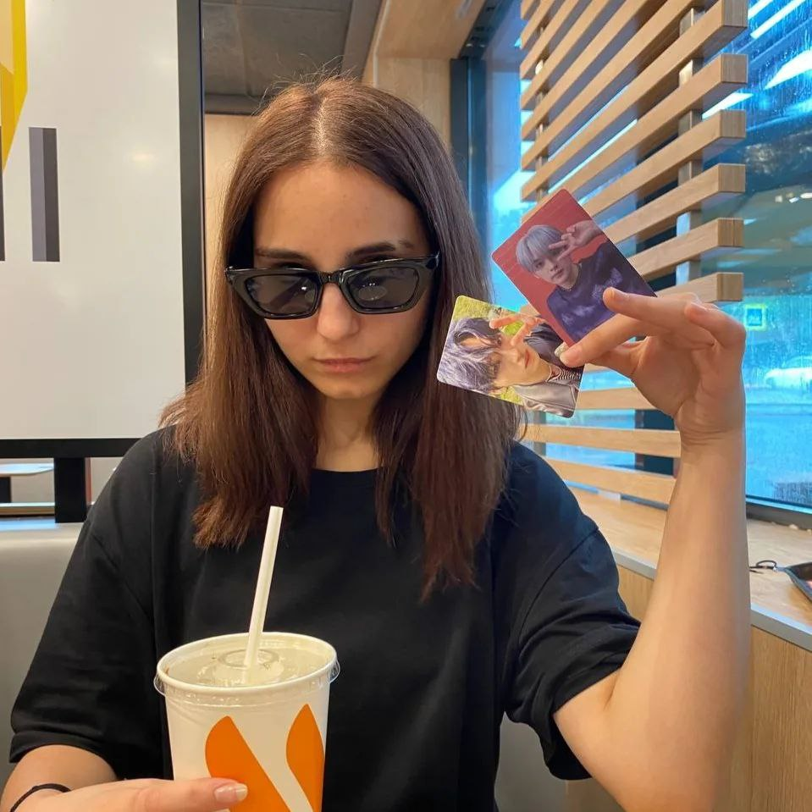

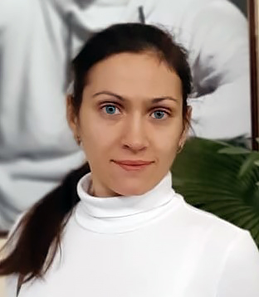
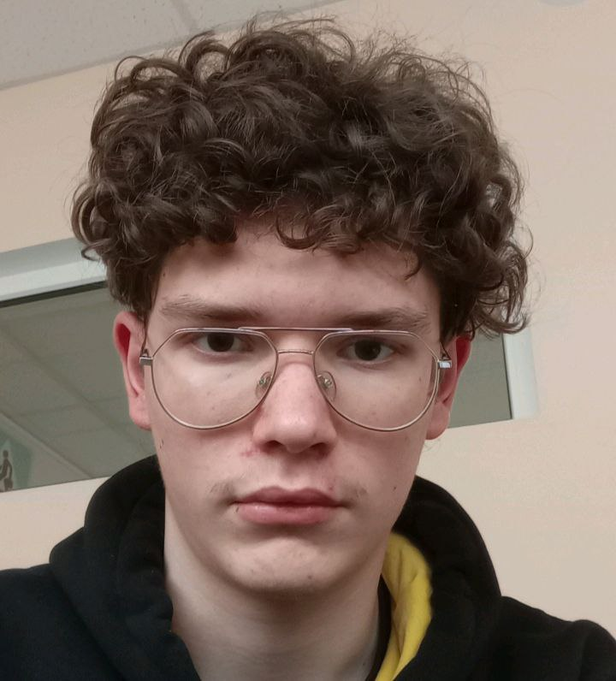
НАША КОМАНДА
Калина Ксения Сергеевна
лидер
Кечерукова Эллина Зауровна
Немеш Ирина Ивановна
Трекер: Прокопец Татьяна
Гончаров Никита Александрович

Slide 11













































Будем на связи!
+79283822911 - Эллина

